Slide 1

Femme / Homme, à la recherche de l’équité.
Une aventure RGPD-ready sous KNIME
Dan V2 P7 – Analysez des indicateurs de l’égalité femme-homme avec Knime
GIANNESINI Baptiste

Slide 2
Rappel des missions
A partir des fichiers extraites du Système d’Information des Ressources Humaines, créer un « workflow » KNIME automatisant les taches suivantes:
Anonymiser et extraire les données dans le respect du Règlement Général sur la Protection des Données.
Analyser graphiquement les indicateurs de l’égalité femme-homme pertinents pour les données existantes.

Slide 3
RGPD – Règlement Général sur la protection des données
Le RGPD encadre le traitement des données personnelles sur le territoire de l’Union européenne, harmonisant le cadre juridique Européen, il complète et renforce la loi Française Informatique et Libertés de 1978 en renforçant le contrôle par les usagers de l’utilisation qui peut être faite des données les concernant.
Il s’appuie sur 5 principes.
Finalité : les données ne peuvent être enregistrées et utilisées sans motif, précis, légal et légitime
Proportionnalité et pertinence: les données doivent être strictement nécessaires au regard de la finalité du fichier
Durée de conservation limitée: il n’est pas possible de conserver des données pour une durée indéfinie
Sécurité et confidentialité: le responsable du fichier doit garantir la sécurité et la confidentialité des informations qu’il détient, ainsi que la qualité des personnes qui y ont accès.
Le droit des personnes: (accès, rectification, suppression, etc…)

Slide 4
Ce que cela signifie dans notre projet
Pour ce projet, le respect du RGPD correspond principalement à l’anonymisation du fichier.
Cela correspond au fait d’interdire l’identification des employés à l’aide des informations contenues dans le fichier final que ce soit par des méthodes :
directes (nom, prénom)
indirectes (date de naissance, numéro de téléphone, service, salaire, etc…)

Slide 5
Informations à supprimer, modifier.

Slide 6
Mise en forme pas à pas
Nous détaillerons les différentes étapes de notre workflow en annexe de cette présentation.
Création des variables pour rgpd
Split de données
Création de booléen
Stratification
Nettoyage et mise en forme:
Remplacement des Na
Auto-increment
String to number

Slide 7
Dictionnaire de données final

Slide 8

Egalité Femme-Homme
Analyse préliminaire
Après avoir nettoyé et mis en conformité notre fichier avec la RGPD, il est temps de passer à l’étape d’analyse.
L’analyse finale étant prévue sous la forme d’un Dashboard préparé à l’aide de Tableau Software, notre but ici est de vérifier que notre fichier contient effectivement les informations pertinentes sous le bon format pour permettre le travail sous Tableau.
C’est la raison pour laquelle l’analyse avec Knime ne sera pas exhaustive.

Slide 9
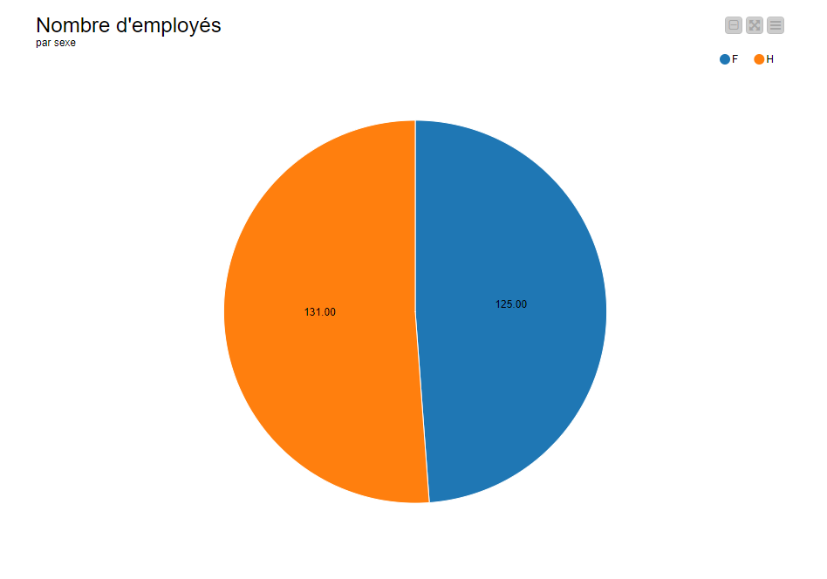
Nombre d’employés global
Sur les 256 Employés recensés dans l’entreprise:
125 sont des femmes (~49%)
131 sont des hommes.

Slide 10
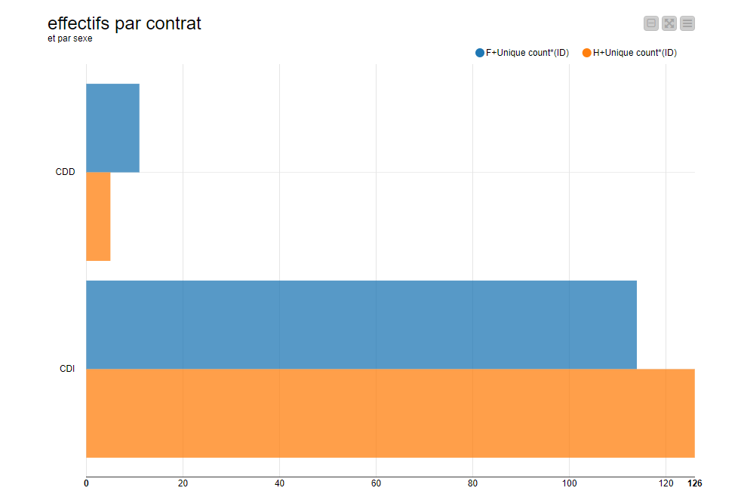
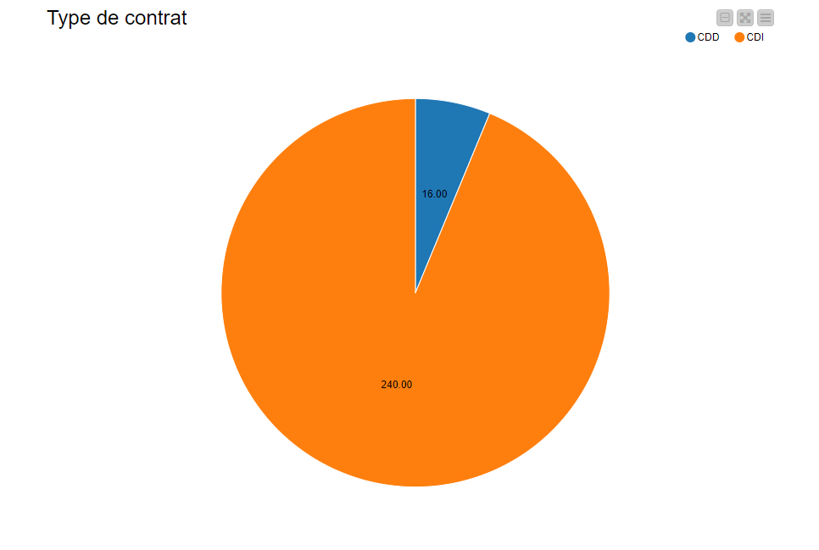
Effectifs par type de contrat
240/256 (~94%) employés en CDI
16/256 employés en CDD
11/16 (~69%) employés en cdd sont des Femmes.
126/240 (~53%) des employés en cdi sont des Hommes

Slide 11
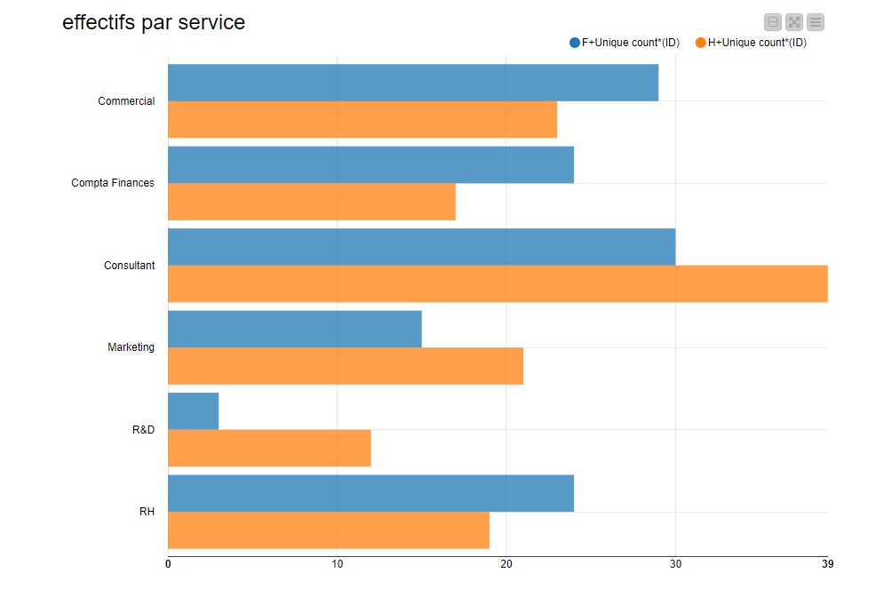
Effectifs par services
On constate ici que les femmes sont plus présentes que les hommes dans les services commerciaux, comptables et RH
Les hommes sont eux plus nombreux que les femmes dans les services consulting, marketing et R&D

Slide 12
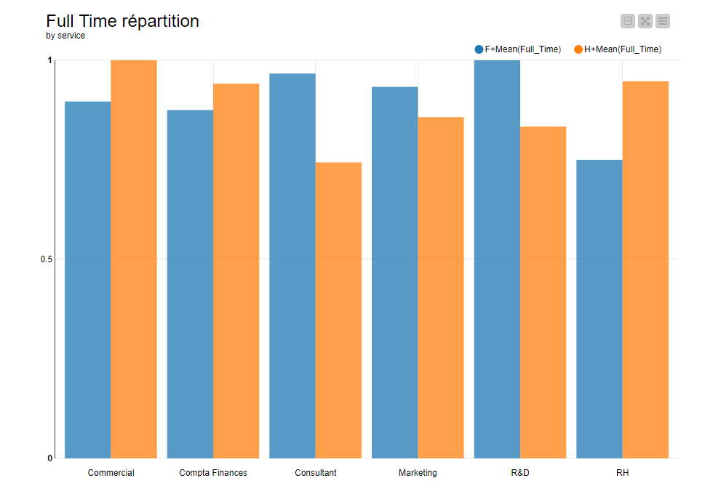
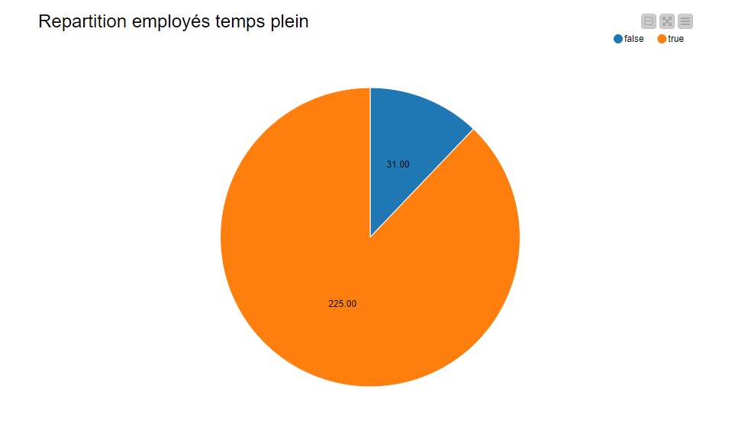
Répartition des effectifs selon la durée du travail
On apprend ici que 88% des employés sont en contrat à temps plein.
La minorité d’employés en temps partiels est globalement répartie dans tous les services.
Les seules exceptions avec 100% de temps plein sont les Hommes commerciaux et les Femmes en R&D.

Slide 13
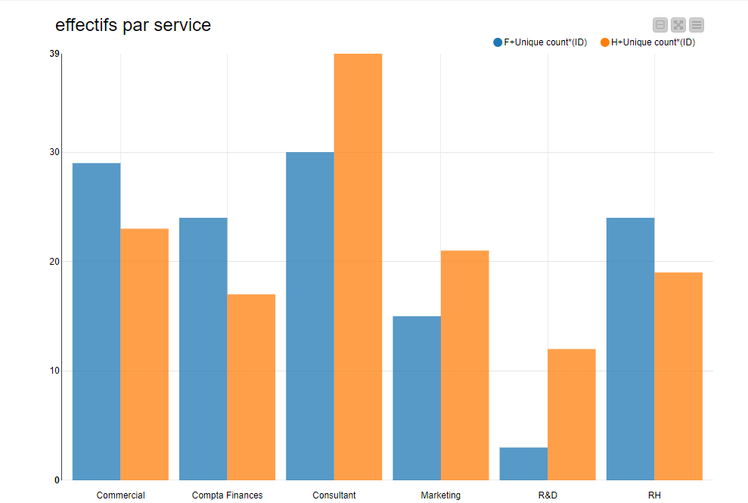
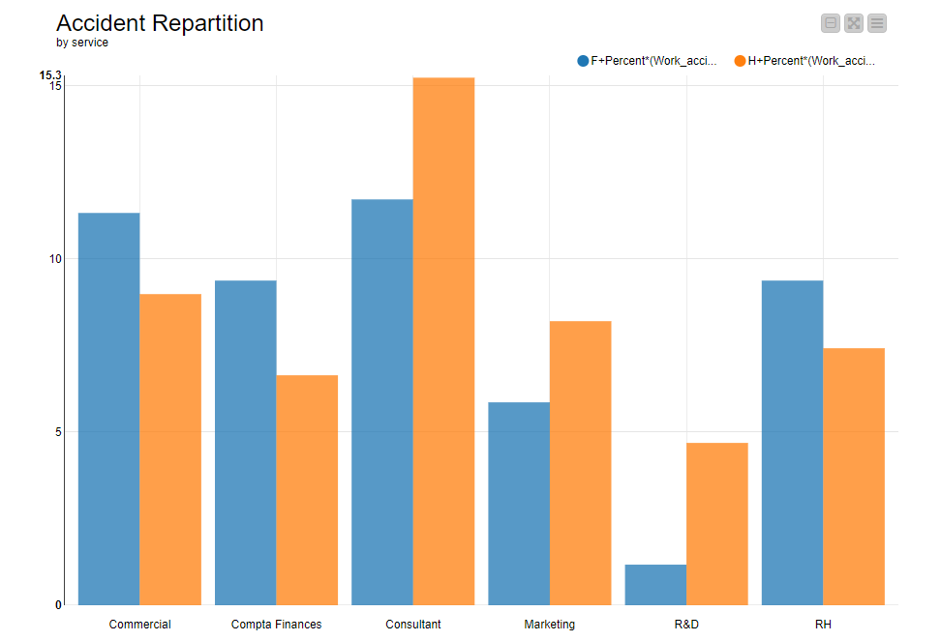
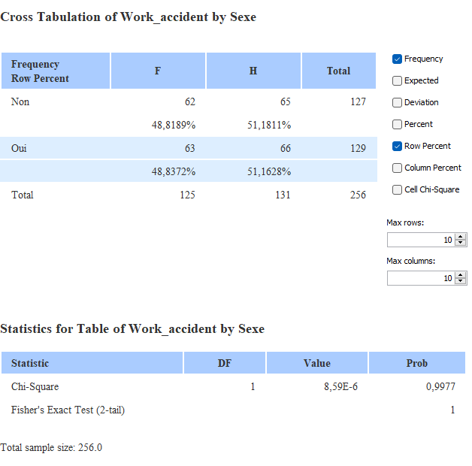
Répartition des accidents du Travail
La répartition des accidents du travail semble correspondre parfaitement à la répartition des employés.
Nous pouvons investiguer un peu plus avec un test du khi² (test qualitatif).

Slide 14
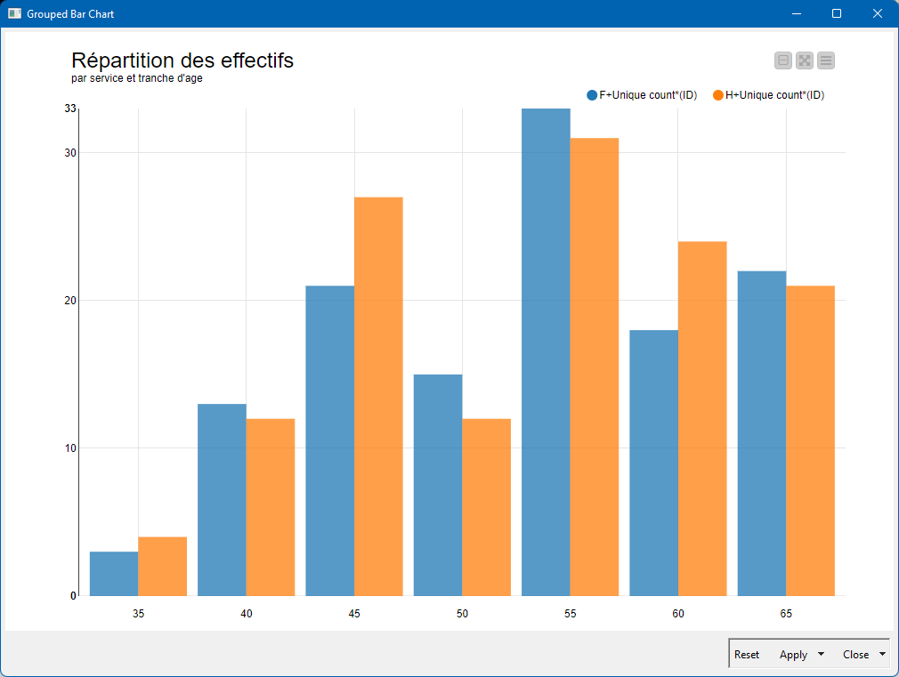
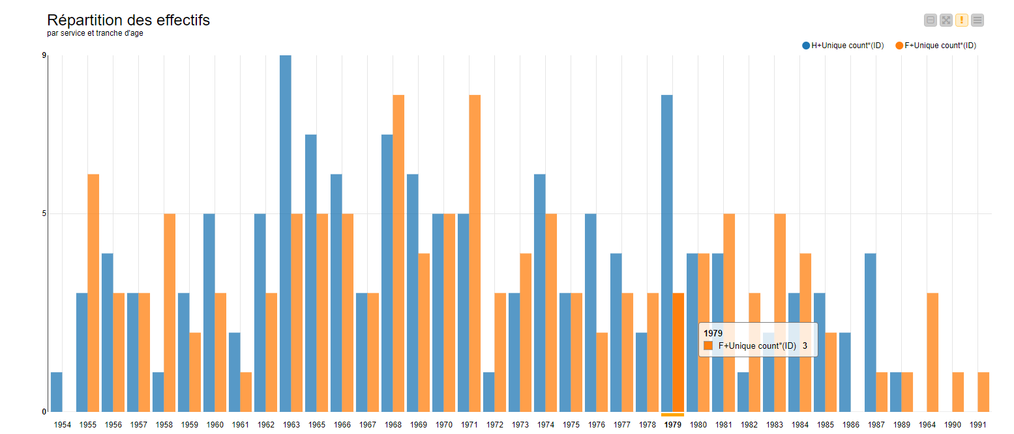
Répartition des effectifs selon l'Age
Selon le niveau de granularité observé, on peut observer différentes choses:
Par tranches de 5 ans on ne constate pas de réelle tendance
En considérant par année de naissance en revanche on remarque que les employés les plus jeunes sont des femmes

Slide 15
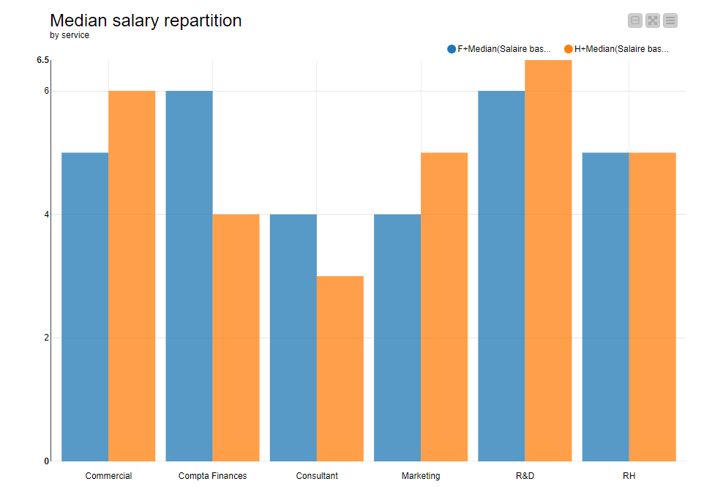
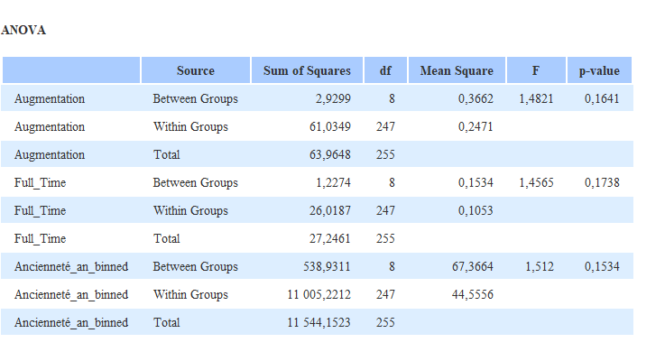
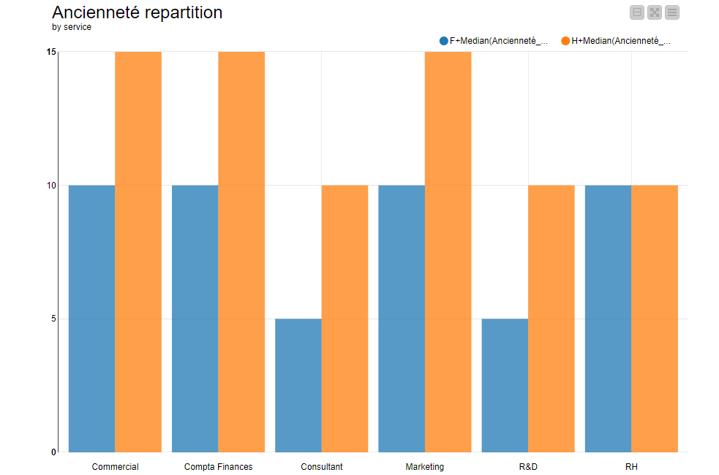
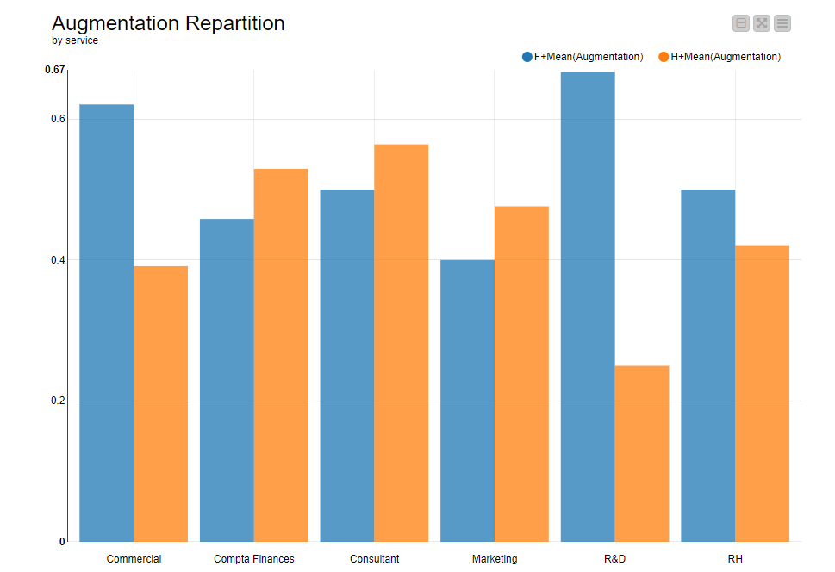
Eventail des rémunérations
La répartition des salaires ne semble pas dépendre de facteurs uniques ou spécifiques tels que le temps de travail, l’ancienneté ou les augmentations obtenues.
On le vérifie avec un test de type Anova.

Slide 16
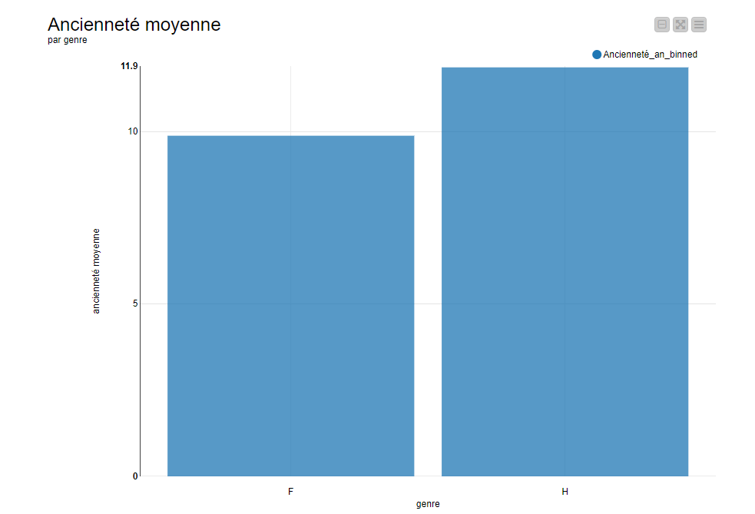
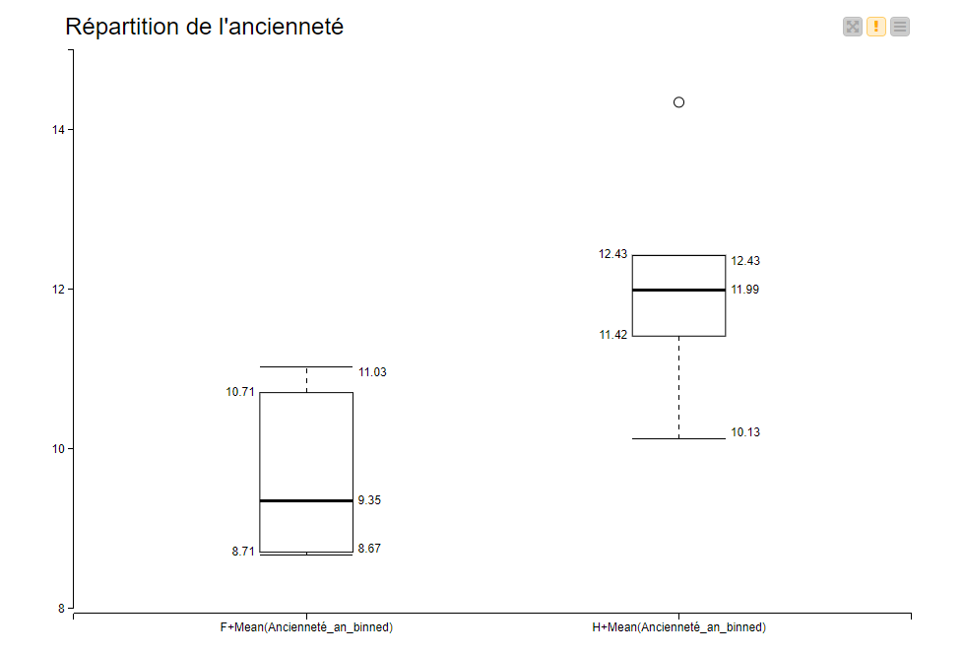
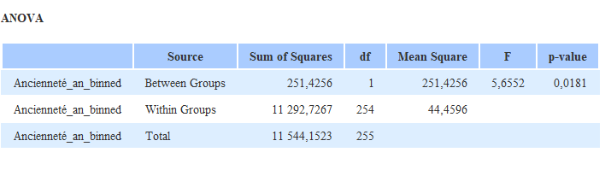
Répartition des effectifs par ancienneté
On remarque ici un écart entre l’ancienneté moyenne des Femmes et Hommes dans l’entreprise.
Il y’a 11 ans l’entreprise ne recrutais que des Hommes.
Cette politique est aujourd’hui révolue.
Depuis 10 ans, elle ne recrute plus que des Femmes.

Slide 17
Informations disponibles dans le dataset:

Slide 18
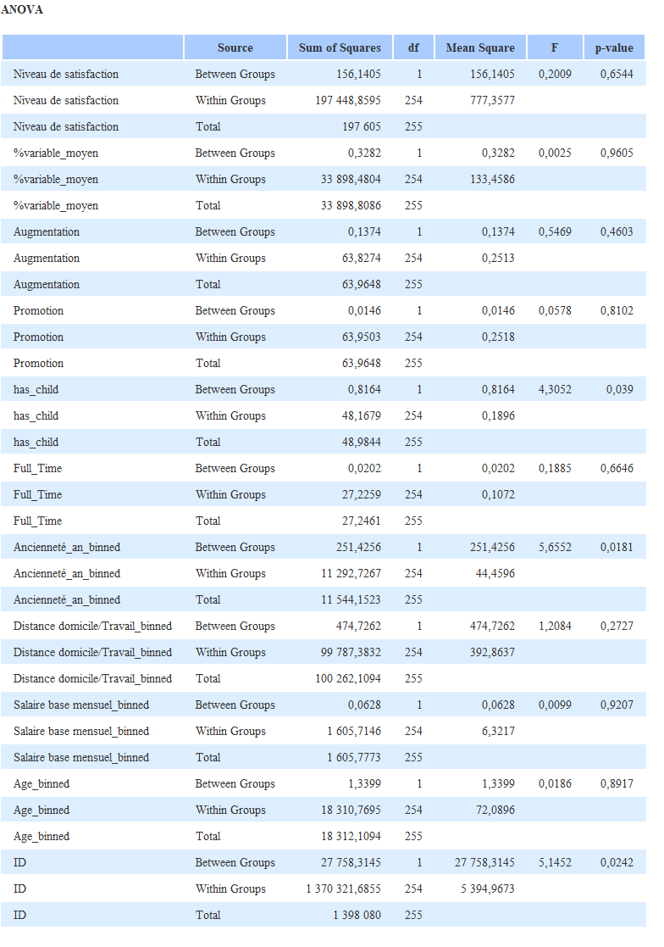
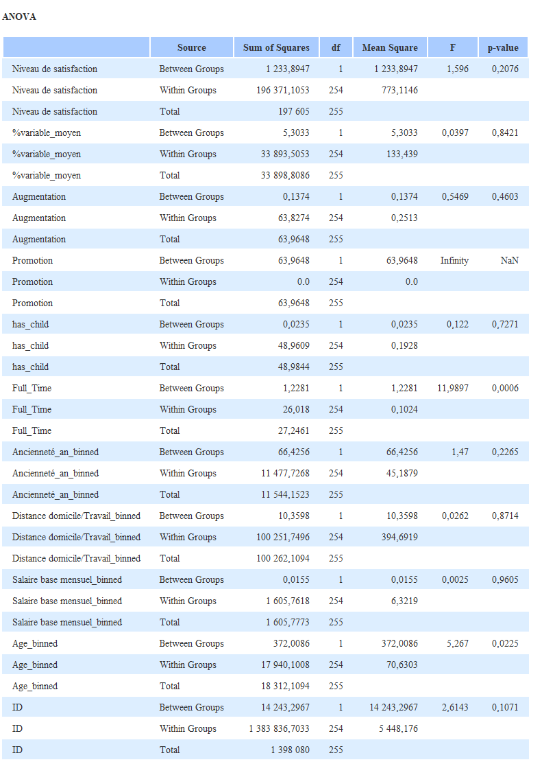
Articulation des temps
Avec 256 employés, l’entreprise doit produire au moins un indicateur d’articulation des temps parmi ceux proposés pour les entreprises de 300 employés et plus.
Les informations concernant les primes, congés, et autres avantages tel que l’aménagement du temps de travail ou l’accès facilité à une crèche ne sont pas disponibles dans le SIRH.
Ces informations étant nécessaires pour fournir ces indicateurs, il faudra prévoir de trouver des sources concernant ces données pour les prochains rapports.
Aucun de mes tests ne m’a permis de conclure à une corrélation entre augmentation ou promotion et un quelconque autre facteur.
Augmentations
Promotions

Slide 19


Conclusions Egalité Femme/Homme
Tous les indicateurs que nous avons pu tracer (hormis l’ancienneté) indiquent une égalité de traitement entre les personnels masculins et féminins.
L’entreprise fait des efforts pour se conformer à la loi n°2014-873 du 4 août 2014 pour l'égalité réelle entre les femmes et les hommes.
Dès 2012, les recrutements de personnels féminins ont commencé, pour devenir rapidement la norme jusqu’à atteindre les 48% d’employés féminins ce qui explique les différences d’ancienneté.
Il est très important de compléter ce dataset par des informations concernant les primes et congés spéciaux, le temps partiel choisi afin de se conformer à l’obligation de produire un indicateur d’articulation des temps.

Slide 20

Annexe – Méthode de nettoyage ‘RGPD’ pas à pas
KNIME est un logiciel Libre et Open-source d’analyse de données lancé en 2004.
Utilisant une interface graphique c’est un des pionniers de l’informatique « Low-Code »

Slide 21
Import des données
Dans KNIME, l’import des données se fait à l’aide de nœuds « Reader », nos fichiers sont des standards Excel.

Slide 22
Jointure des données
Nos données étant séparées en 3 fichiers, nous préparons deux jointures de dataframe de type Inner_join consécutives en considérant l’id_salarié.

Slide 23
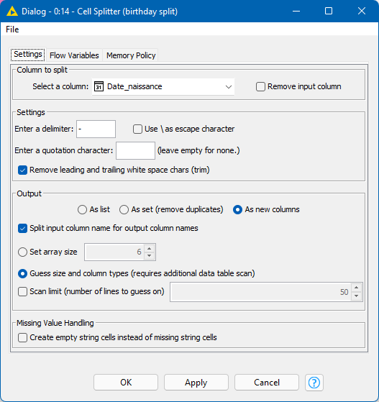
Split de données
Pour ne conserver que l’année de naissance, la méthode la plus simple est d’utiliser un nœud « cell splitter »
On va donc découper la colonne Date_naissance sur le délimiteur « - », on retire les espaces précédant et suivant le délimiteur, et on assigne chaque partie de la date dans une nouvelle colonne.
Résultat:

Slide 24
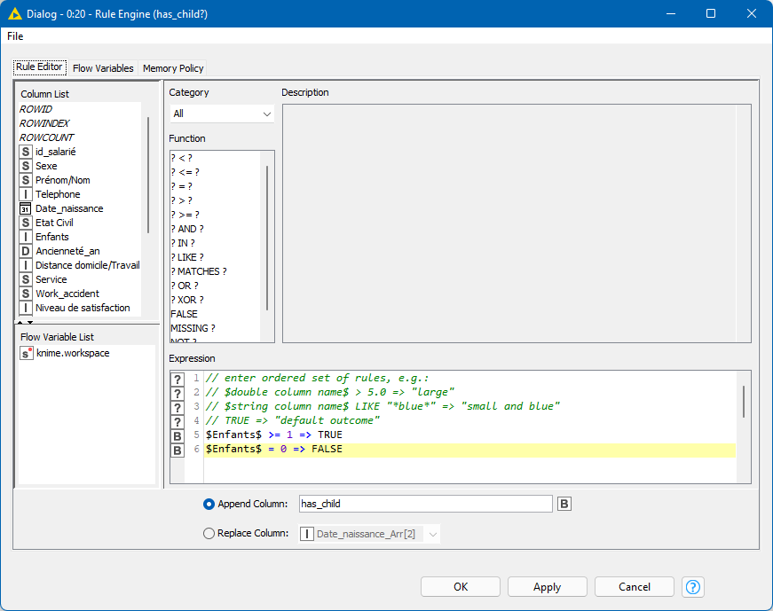
Création de Booleen
Pour transformer le nombre d’enfant, la durée de travail hebdo et le sexe de l’employé en booléen, j’ai utilisé le nœud « Rule Engine »

Slide 25
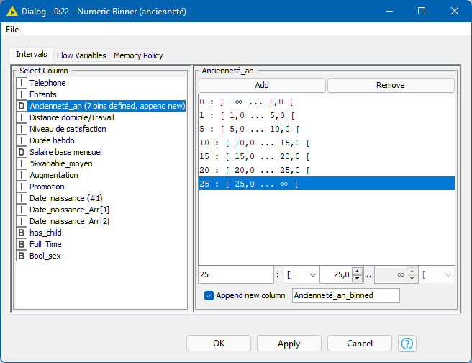
Découpage d’intervalle
Pour l’ancienneté, la distance kilométrique travail/domicile et le salaire, j’ai préparé des intervalles dans lesquels j’ai ensuite classé les employés.
Pour l’ancienneté j’ai choisi des tranches de 5 années, sauf pour la première année.
Pour la distance kilométrique j’ai choisi des tranches de 10Km jusqu’à 100Km
Pour le salaire j’ai choisi des tranches de 1K€

Slide 26
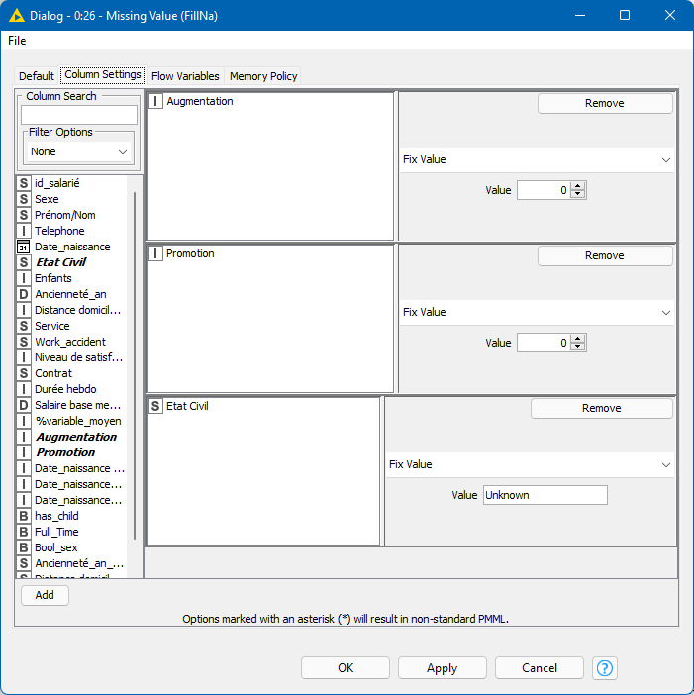
Gestion des informations manquantes
On utilise le nœud « missing Value » qui permet d’indiquer à Knime par quelle valeur remplacer nos manquants.
Dans le cas des promotions et augmentations, champs renseignés directement par les RH, l’absence d’information correspond à un False
Pour ce qui est de l’Etat civil en revanche, l’employé n’a peut être pas souhaité communiquer sur le sujet, nous créons donc la valeur « inconnue »

Slide 27
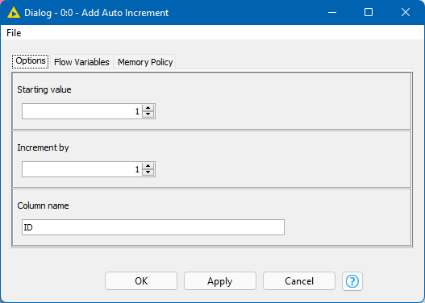
Ajout d’un ID auto-incrémenté
Knime permet l’utilisation de nœuds de tierce partie.
Ils s’installent comme des plug-in sur n’importe quel logiciel.

Slide 28
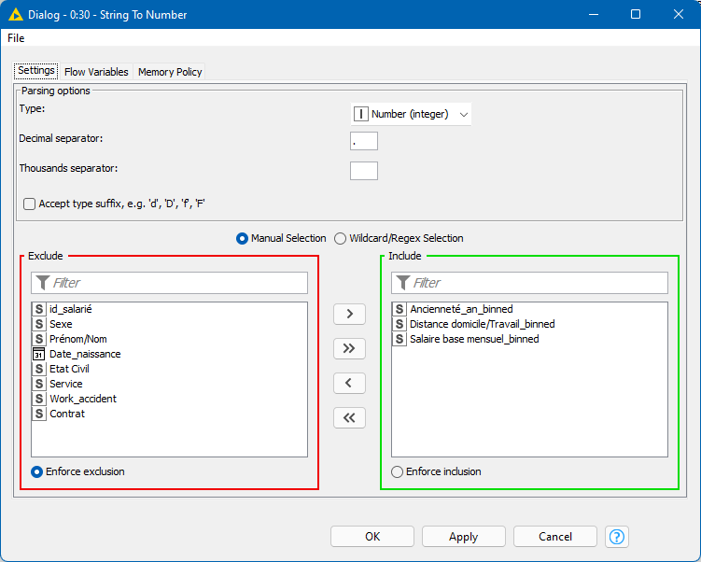
Conversion de formats
Après avoir découpé nos intervalles, leur valeur est une chaine de caractère, ce qui nous interdit tout calcul.
Il convient donc de les convertir en format numérique.

Slide 29
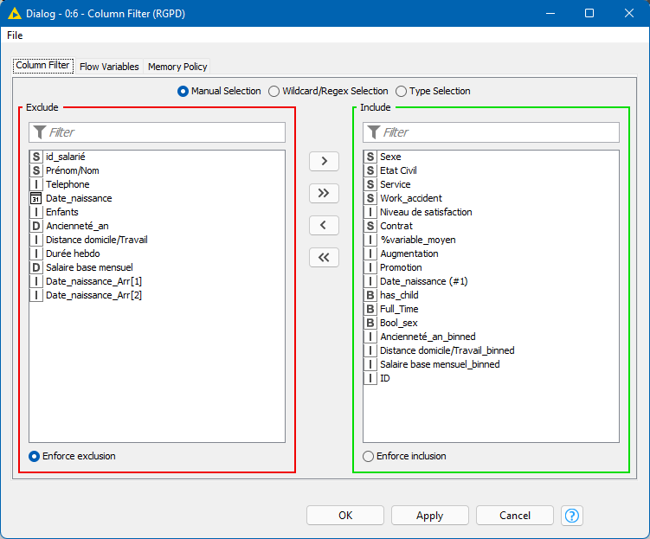
Mise en conformité RGPD
Maintenant que nous avons créé / modifié toutes les variables dont nous avons besoin, nous utilisons le nœud « Column Filter » pour ne conserver que les variables en conformité avec le RGPD.

Slide 30
Export du CSV
Il suffit d’utiliser le nœud « CSV Writer » qui prend un tableau en entrée, et une adresse de dossier/nom_de_fichier.csv comme paramètre.
Nous pourrons sans aucun problème utiliser ce format dans Tableau software.

Slide 31
Analyse des données dans KNIME
KNIME inclut des fonctions qui permettent de faire une analyse de données, ile est possible de tracer des graphiques, de faire des regroupements de données ou même des tests statistiques.

Slide 32
Analyse graphique tableau brut
Sans manipulations supplémentaires, nous pouvons extraire plusieurs graphiques afin de mieux comprendre le sujet.
On utilisera donc ici des pie chart, et des Bar chart.

Slide 33
Analyse graphique après pivot
Le nœud « Pivoting », permet de faire un regroupement des données en fonction de la valeur d’une variable.
En choisissant par exemple :
grouper par service
pivoter par sexe
Aggréger par:
Count de ID
Mean de Salaire_binned

Slide 34
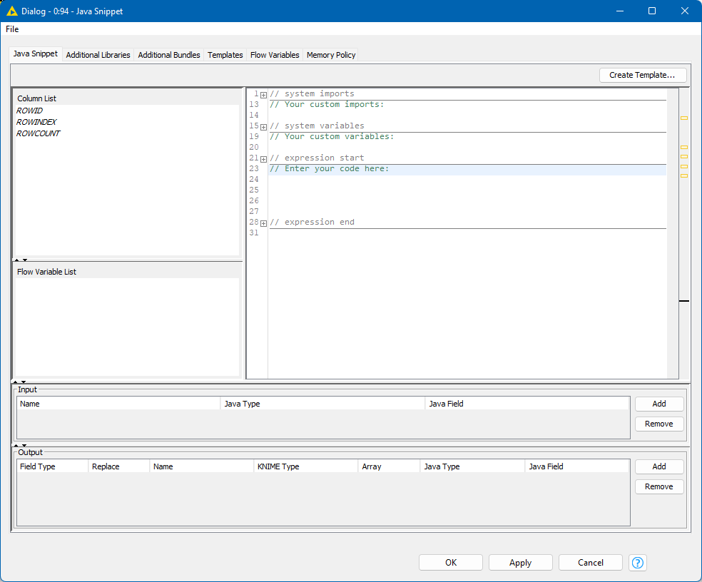
Tests statistiques et code « maison »
Il est possible de réaliser très facilement la plupart des test statistiques utilisés fréquemment dans le métier.
Il est possible également d’utiliser des nodes qui permettent de créer et utiliser des snippet de code personnalisé en R, python, java, etc.. Réutilisables à l’avenir dans d’autres projets.

